Slide 1
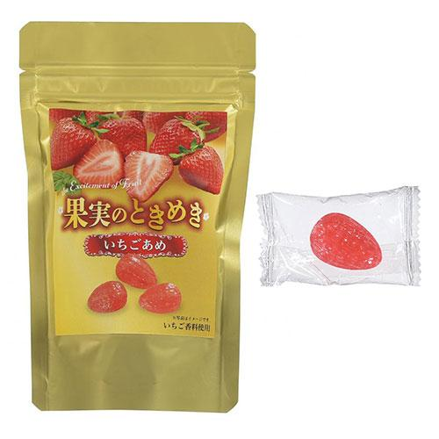
【提案書】
果実のときめき 苺あめ4個 ※税率8％
真っ赤な小粒の見た目が可愛らしい苺あめ4個。ゴールドを基調にしたパッケージデザインはひと目を惹きつけますので、イベントやキャンペーンの配布用などにもおすすめのアイテムです。
特徴
納期
納期スペース
仕様
包装 : ジッパーケース入り
注意事項 : 賞味期間：210日間(常温)
備考 : &lt;セット内容&gt; 苺あめ8g×4
お見積
お見積りスペース

